Slide 1
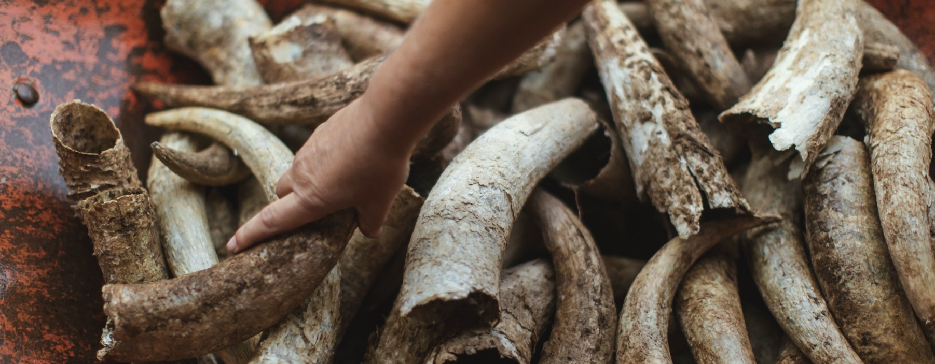
有機及自然動力農法葡萄酒
Notes:
“探索澳大利亞葡萄酒"教育課程（Australian Wine Discovered）是您一站式瞭解澳大利亞葡萄酒全貌的權威平臺。這裏擁有豐富全面的指南、演示文稿、高清圖像、產區地圖、教學視頻和互動測驗，為葡萄酒行業從業者提供全方位的學習資源。
我們的資料體系適配所有知識層次，包括從行業新人到資深專家的所有人，並且我們的課程內容可以進行個性化定制，精准匹配您的受眾需求。
如果您正在開展團隊培訓、籌備行業活動，或者計畫深化個人葡萄酒知識體系，請即刻訪問www.australianwinediscovered.com，在這裏探索知識、傳授技能，緊跟澳大利亞葡萄酒發展前沿。

Slide 2


澳大利亞葡萄酒由那些生長在豐富多樣氣候條件下、歷經數百萬年形成的地貌環境中的葡萄釀造而成，每一杯澳大利亞葡萄酒都在訴說著一段故事。
如同先輩們一樣，我們當代的葡萄種植者和釀酒師依然滿懷熱情、堅韌不拔且富有創造力；他們不斷探索新方法，完善古老的釀酒技藝。我們這個群體因相互尊重以及對釀造卓越葡萄酒的共同熱愛與追求而緊密相連，同時我們致力於保護自然環境，讓後世子孫也能夠享受這壯麗的自然奇觀。我們將現代性的思考實踐在這片古老的土地上，極為認真地進行饒有趣味的試驗。
所以，如果你渴求冒險的滋味，就讓澳大利亞葡萄酒成為你的指引吧。因為在每一瓶澳大利亞葡萄酒中，你都將領略澳大利亞的奇妙之處 —— 它讓人想起定義我們文化與這片土地的冒險精神和多樣性。

Slide 3
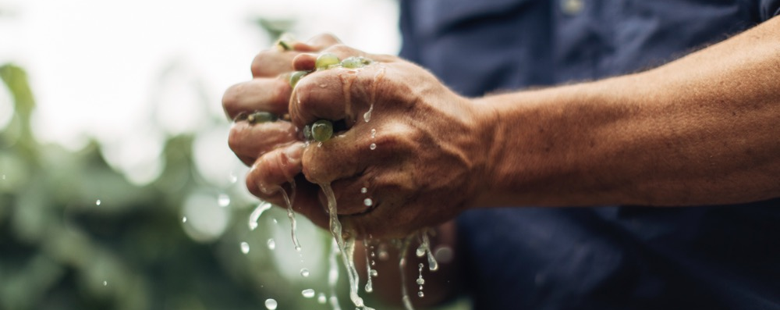
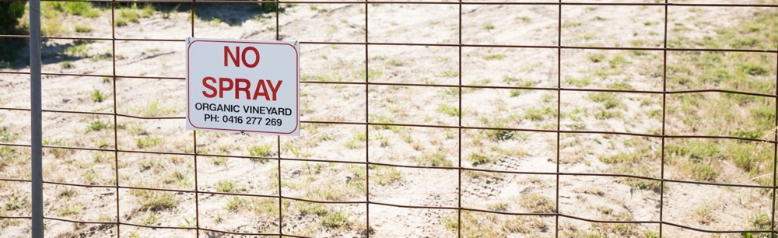
澳大利亞葡萄酒行業正在尋找大膽、富有創意且新穎的方式，以確保我們在環境、社會和經濟方面具備長期的可持續發展能力，滿足消費者需求並保護我們多樣的風土條件。
你知道嗎？
澳大利亞擁有全球最多的有機認證農業用地。
Notes:
消費者對他們購買的產品，包括生產方式、產地溯源等，表現出日益濃厚的興趣和關注度。
澳大利亞葡萄酒行業正通過富有創造性和革命性的實踐，積極回應消費者的訴求，在保障產業長期可持續性發展的同時，努力減輕對地球環境的影響。

Slide 4
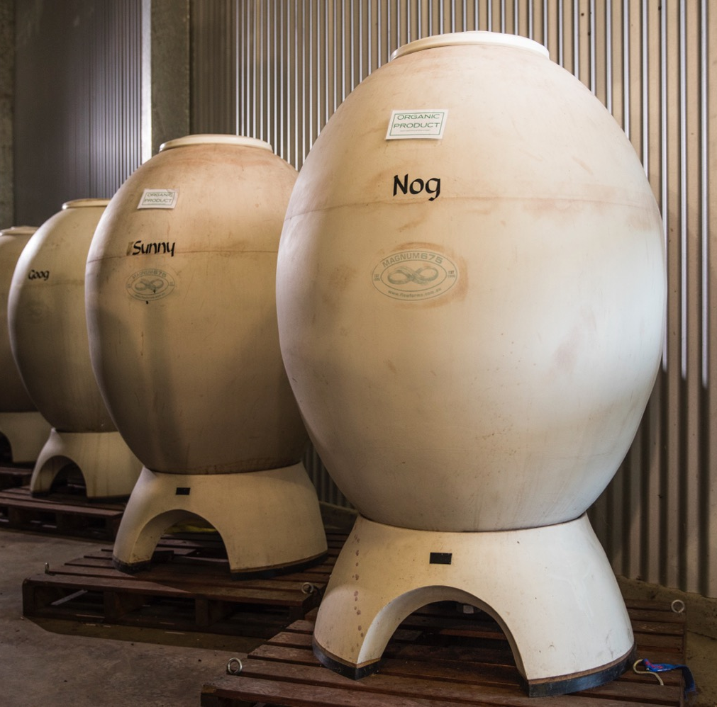
今天
的內容
涵蓋
澳大利亞的有機及自然動力農法葡萄栽培與釀造
其他環境考量因素
生產商案例研究
替代品種的興起

Slide 5
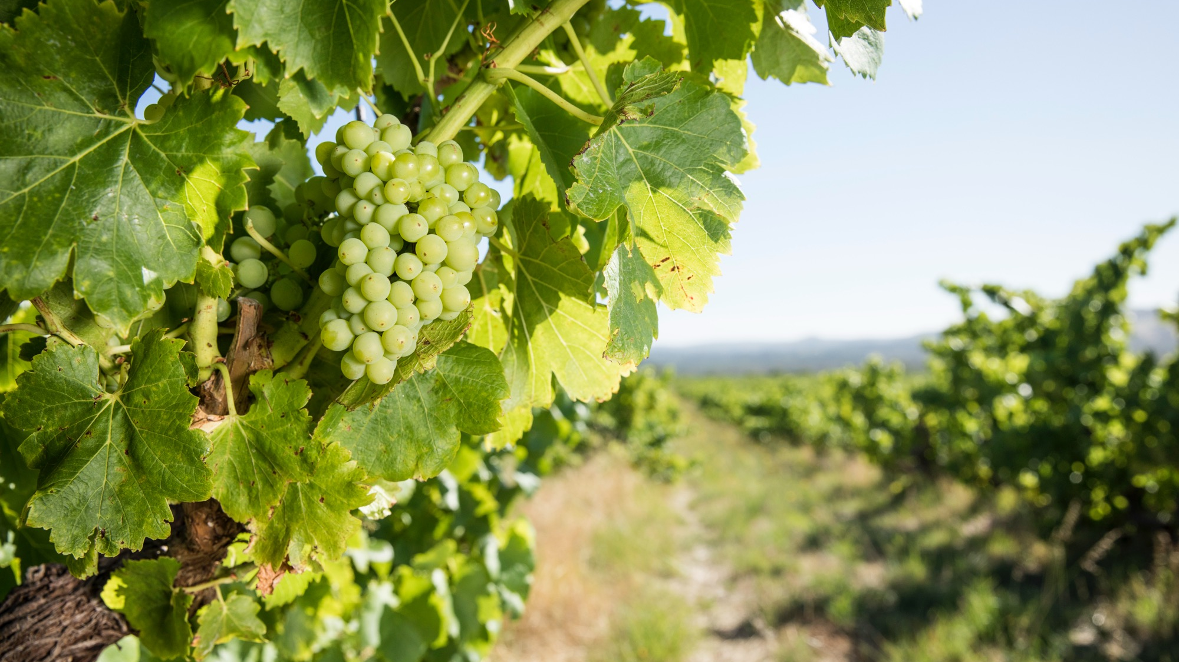
有機
葡萄栽培
葡萄在種植和加工過程中不使用合成或人造添加劑、化學製品、除草劑、殺蟲劑、化肥，也不使用轉基因產品及生物。
Notes:
有機葡萄栽培是一種環境友好型的葡萄生產方式。
其核心在於維持葡萄園及其周邊生態系統的自然平衡，全程杜絕使用人工合成化肥、除草劑、殺蟲劑及殺菌劑。

Slide 6
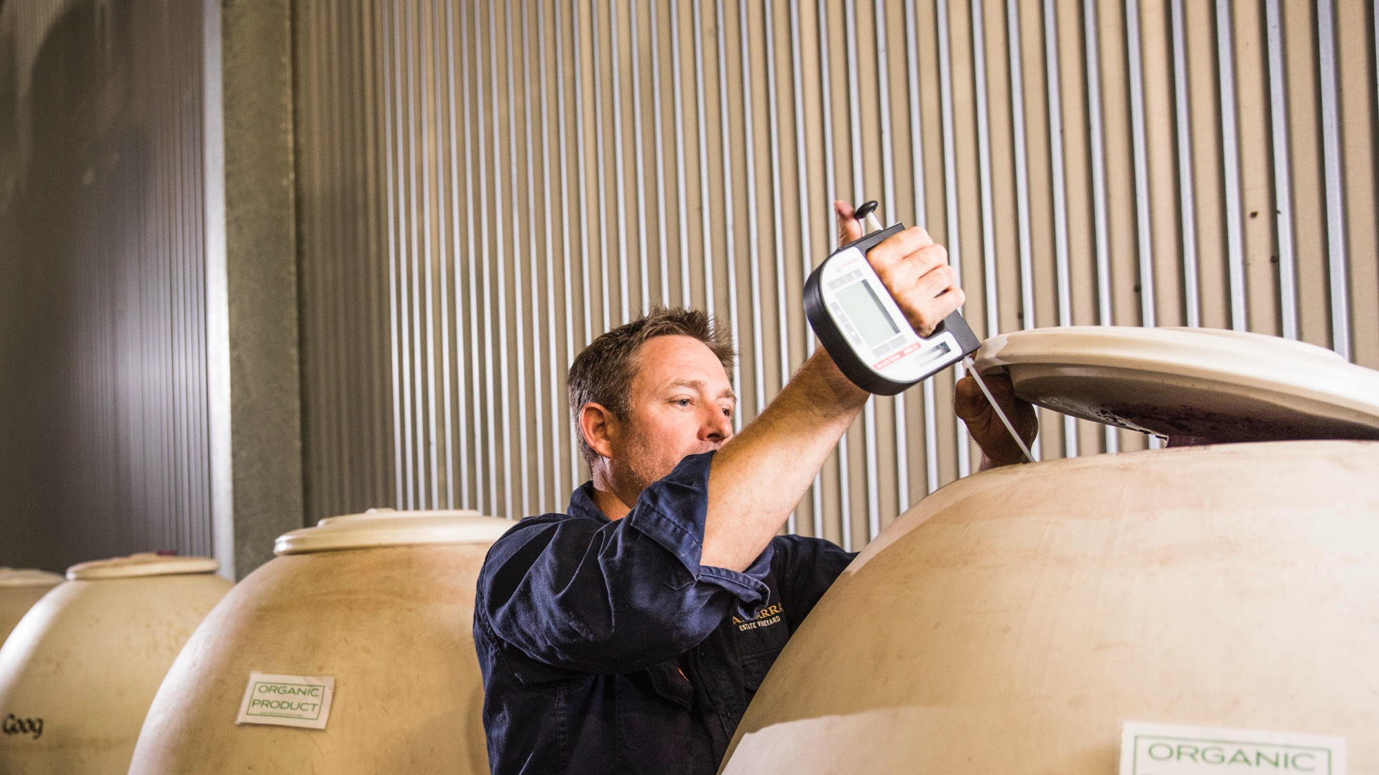
有機
認證
整個釀酒過程 —— 從葡萄種植到葡萄酒裝瓶 —— 都必須是有機的。並非所有標有 “有機” 字樣的葡萄酒都是經過認證的。
Notes:
要確保產品真正符合有機標準，需通過澳大利亞農業與水資源部批准的有機認證機構獲得“有機認證”資質，或取得生物動力法研究所的DEMETER認證標識。
澳大利亞政府認可多家權威認證機構，其中規模最大的有機與生物動力法產品認證機構為澳大利亞有機認證機構（ACO）。該認證遵循嚴格標準，通過雙重驗證機制，既確保產品符合國家生產標準，又保障其原產地的可追溯性。
您在購買或飲用有機葡萄酒時，可通過以下認證標識進行識別，例如ACO或NCO（澳大利亞農業可持續發展聯合會）。

Slide 7
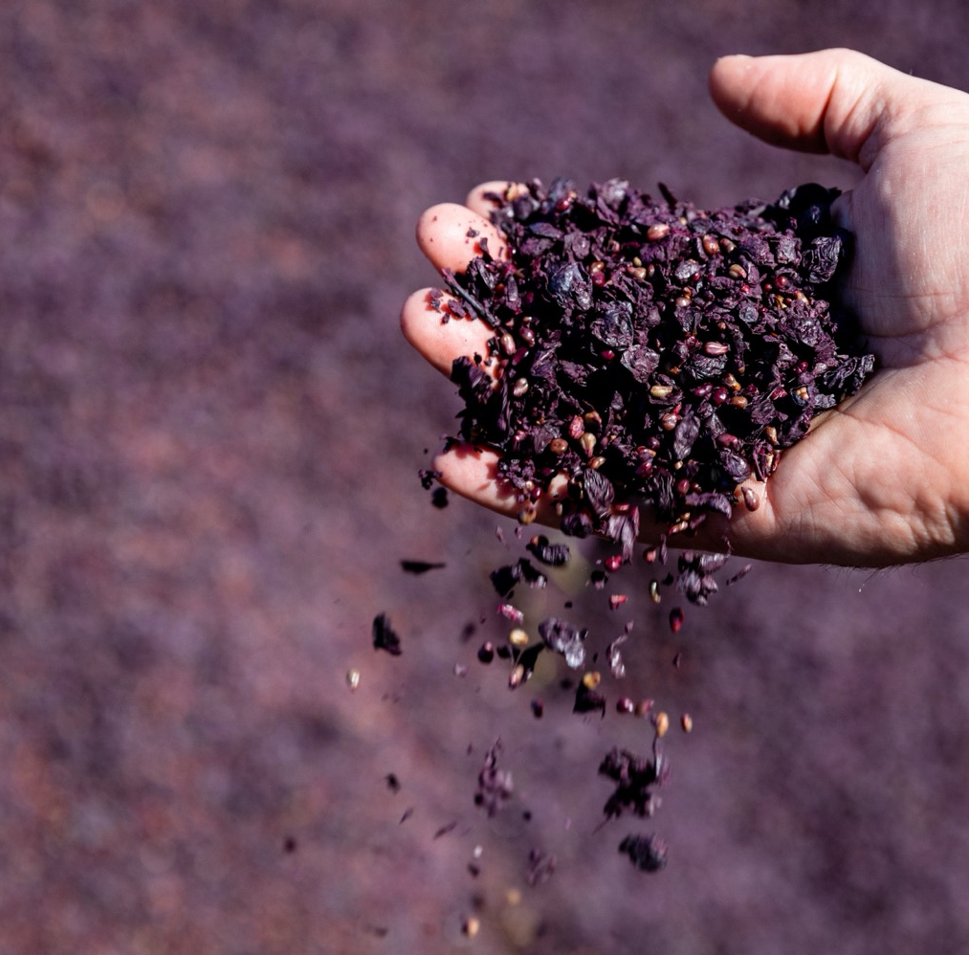
自然動力
葡萄栽培法
自然動力葡萄栽培法是一種基於有機農業原則的整體方法，採用特定的自然動力製劑並遵循特定的實踐操作。此外，占星學和精神層面的要素對實踐操作及時間安排也有著重要影響。
Notes:
生物動力葡萄栽培法與其他有機農業形態的核心差異體現在兩大維度：其一，採用經特殊製備的草本噴霧與堆肥技術（生物動力製劑）；其二，農耕操作的時間安排嚴格遵循月相週期規律。
自1957年起，生物動力法研究所便致力於澳大利亞DEMETER生物動力法農業體系的研究與實踐推廣。該體系對農場及企業實施嚴苛的品質管控，要求按照最高標準應用生物動力法，同時積極推動以社區為基礎、兼具可持續性與生態性的農業實踐。

Slide 8
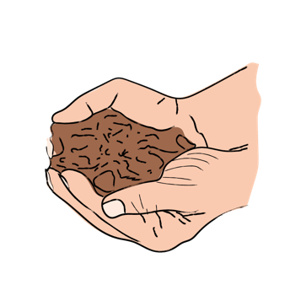
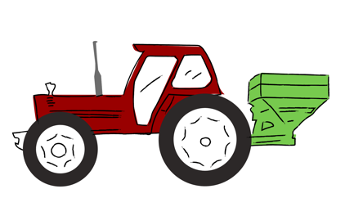

葡萄園管理
三種葡萄栽培方法
常規（非有機）葡萄栽培
採用一系列農業操作方式，包括傳統農耕方法、一些合成噴霧劑和化肥、現代技術以及注重環保的方法。
有機葡萄栽培
同樣可以借鑒傳統及現代農耕方法，但會避免使用合成化肥、殺蟲劑和除草劑。取而代之的是，會使用諸如磷礦石、植物性材料、動物性產品以及無化學成分的噴霧劑等有機物料。
自然動力農法
源於魯道夫・斯坦納的理念。它與有機葡萄栽培類似，但還融入了月相變化以及特殊的土壤改良措施。
Notes:
19世紀葡萄首次傳入澳大利亞，直至上世紀中葉，種植者仍然全程依靠人工完成所有的葡萄園勞作。
隨著合成肥料、除草劑、殺菌劑等農業化學品的應用，葡萄栽培的成本大幅降低並且產量顯著提升。
然而化學藥劑的使用也受到了人們一定程度上的抵制。
進入20世紀90年代至21世紀初，新一代消費者對食品與葡萄酒成分的關注度日益提升，這促使人們開始反思葡萄園的管理模式。
如今，葡萄酒生產者可能採用以下三種栽培方式中的一種或多種的綜合。

Slide 9












月相週期
與自然動力農法葡萄栽培
果日
根日
採摘葡萄的最佳時間
月亮位於白羊座、獅子座或射手座時
修剪的最佳時間
月亮位於處女座、金牛座或摩羯座時
讓葡萄園休養生息的最佳時間
月亮位於水瓶座、天秤座或雙子座時
灌溉的最佳時間
月亮位於雙魚座、巨蟹座或天蠍座時
花日
葉日
Notes:
在生物動力法釀造體系中，月相週期將生產過程細分為四個階段。生物動力法實踐者還會在種植與釀造中運用九種生物動力製劑（BD製劑），以改良土壤結構、提升堆肥品質並啟動植物生命力。這些製劑由肥料、發酵草藥和礦物質構成。究其本質，生物動力法可視為有機農業的強化升級版。近幾十年來，生物動力法與有機種植方式已逐漸成為主流趨勢。
【路徑抉擇篇】
從傳統葡萄園管理模式轉型為有機或生物動力法栽培絕非易事。真菌病害僅憑硫磺與銅劑難以徹底防控，種植者需精准把握施藥時機與方式，確保全面覆蓋植株冠層與果實區域。
因此，許多酒莊在邁向可持續種植的過程中，選擇將傳統、有機與生物動力法結合使用，形成混合的管理模式。
【澳洲自然酒風潮】
自然酒（非官方術語，特指採用有機/生物動力法釀造的特定酒款）在釀造過程中遵循以下原則：杜絕重型機械干預、無人為干預、拒絕人工添加物（僅允許微量二氧化硫，部分酒莊甚至完全禁用）、裝瓶前不經過濾或澄清。自然酒的風潮可追溯至最低干預運動——釀酒師主動減少人為干預，拒絕添加物，轉而採用野生酵母發酵。
現代自然酒的演進伴隨著大量的創新實踐：釀酒師們使用陶罐發酵、帶皮浸漬白葡萄釀造橙酒、在瓶中混釀不同來源的風格不受拘束的葡萄酒，由此構建出一種崇尚自由釀造的釀酒文化。

Slide 10
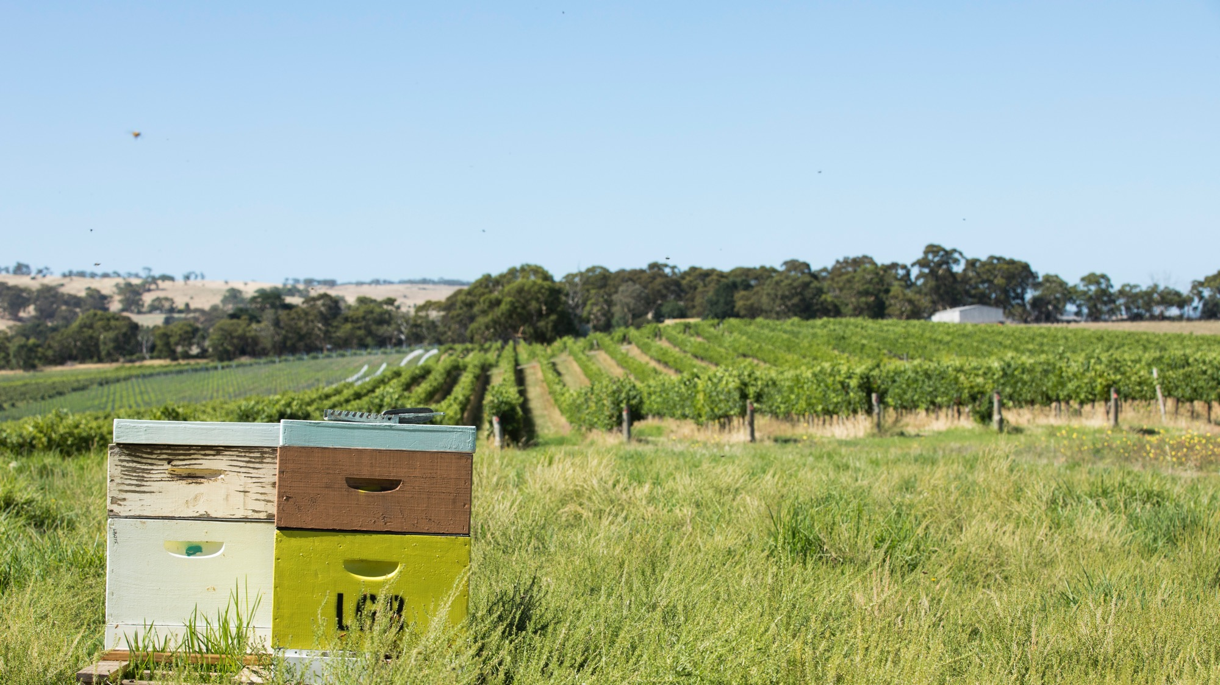
葡萄園及酒莊
的其他環境考量因素
Notes:
對傳統、有機或生物動力法的選擇，幾乎影響著葡萄栽培與釀造的每個環節。除此之外，還需考慮能源效率、節水措施和資源回收等關鍵環境因素。儘管不同酒莊對環保的優先順序存在差異，但踐行環保理念與是否採用有機或生物動力法沒有必然的聯繫。

Slide 11
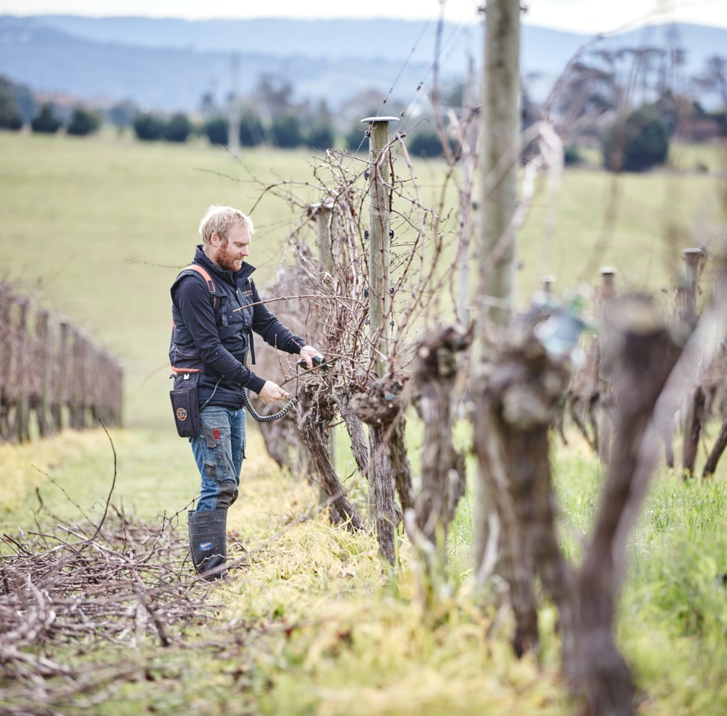
適應氣候與
氣候變化
提高灌溉效率
針對熱浪和霜凍情況調整灌溉方式
保持土壤水分
採用替代品種、砧木或兩者並用
調整樹冠管理措施
在氣候較涼爽的地區建立葡萄園，採購產自氣候涼爽地區的葡萄，或兩者兼顧
推遲修剪以調整採收日期
Notes:
為了應對熱浪、乾旱、火災風險上升及土地鹽鹼化建立的綜合管理策略，旨在減輕這些極端氣候對葡萄藤生理機能、葡萄果實與葡萄酒品質的損害。這樣的管理措施已成為現代葡萄園管理的核心組成部分。

Slide 12
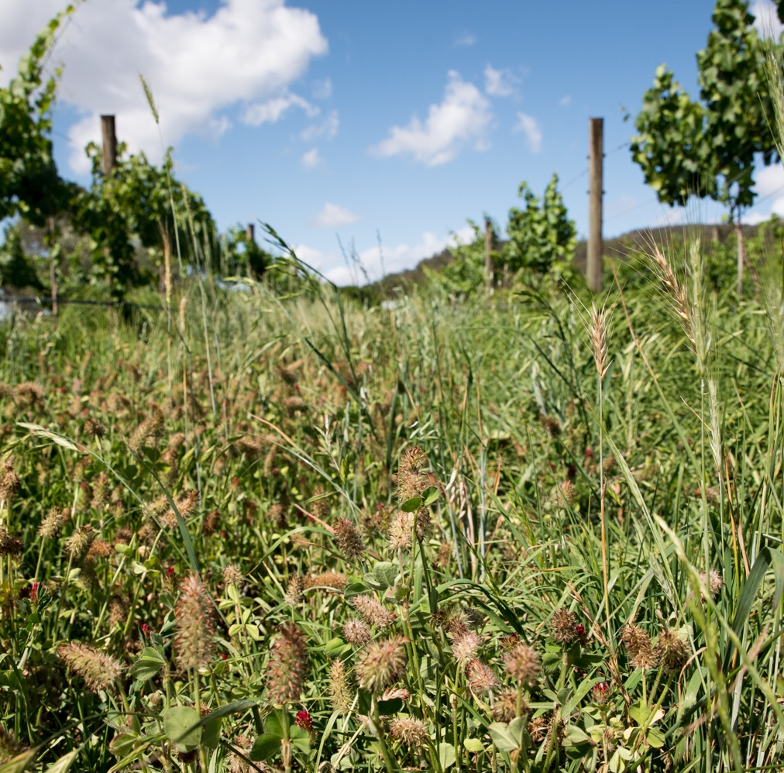
碳中和
與能源效率
減少燃料使用，例如儘量減少拖拉機及其他車輛的使用，改變葡萄行間種植的草種以減少修剪需求
減少釀酒過程中的製冷環節，並採用更節能的加熱方法
改用輕質酒瓶（可減少碳排放以及運輸所需的燃料）
安裝太陽能板
Notes:
部分澳大利亞酒莊選擇推行“碳中和”戰略，即通過以下方式將酒莊與葡萄園生產過程中產生的溫室氣體（二氧化碳）的淨排放量歸零：
– 測算排放量
– 最大程度減少排放量
– 購買碳信用以抵消剩餘排放量
除實現碳中和外，部分調整措施還同步提升了酒莊與葡萄園的能源利用效率。

Slide 13
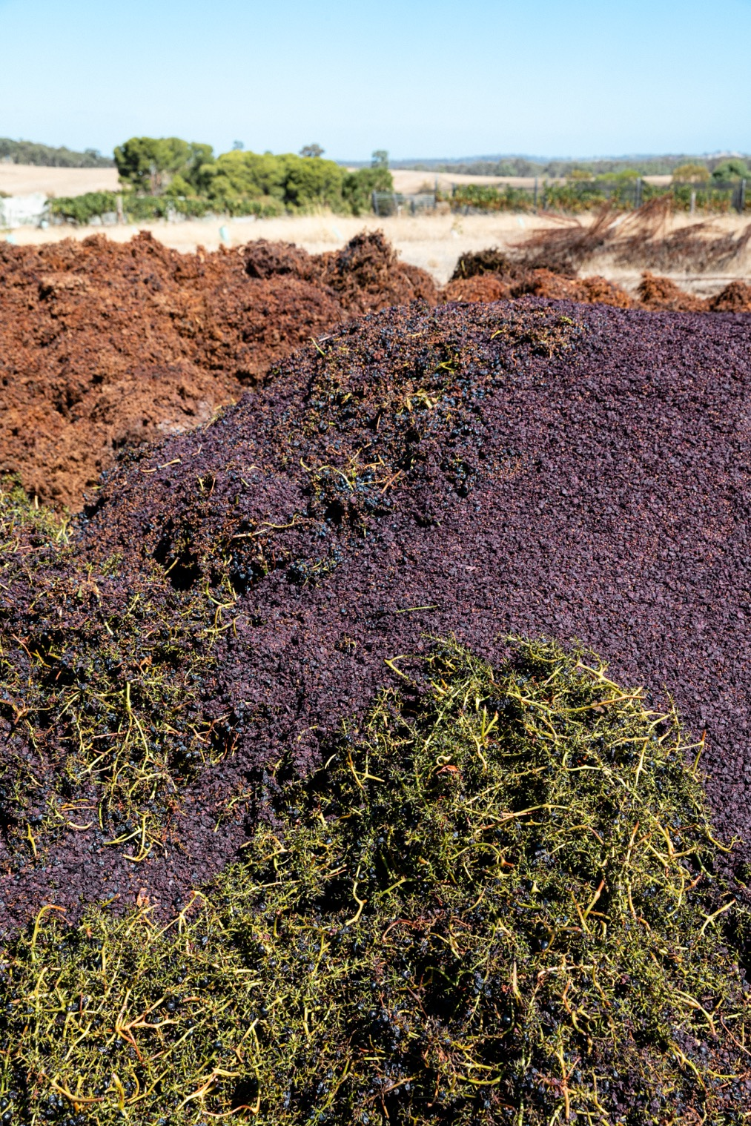
提高
葡萄園
生物多樣性
種植覆蓋作物或使用覆蓋物來增加植物多樣性，並引來能夠消滅害蟲的 “益蟲”
儘量減少機械耕作以減輕土壤板結，這有助於改善土壤排水和透氣性能，使水分能夠滲入並促進生物活動
定期監測土壤品質
監測病蟲害情況並使用環保型噴霧劑
採用低投入、有機及自然動力的農耕方式；避免使用化學品；並施用堆肥和糞肥
Notes:
葡萄園的生物多樣性反映了其生態環境的自然平衡狀態，以及該環境與動物群落（動物生命）和植物群落（植物生命）之間的互動關係。
一個成熟的生態系統包含一個相互之間保持平衡，同時與環境也保持平衡的生物群落。
這些互動關係數量越多、基因多樣性越豐富，生物多樣性程度就越高，系統可持續性也越強。

Slide 14
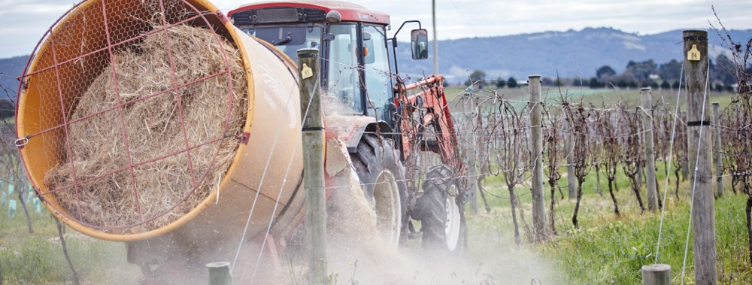
堆肥
與覆蓋
堆肥：腐爛的有機物質，包含腐殖質，它能分解動植物殘體。腐殖質有助於提高土壤肥力、改善土壤結構並保持土壤水分。
覆蓋物：葡萄種植者鋪撒在葡萄藤根部用於保護它們的材料。
Notes:
部分葡萄園使用堆肥和覆蓋物而非合成肥料，以改善土壤品質、為葡萄藤提供養分、促進葡萄藤健康生長並保護根系。
在葡萄藤下方鋪設覆蓋物可減少土壤因蒸發而流失的水分，從而使葡萄藤能獲取更多水分。此舉還能保持土壤涼爽並抑制雜草生長。

Slide 15
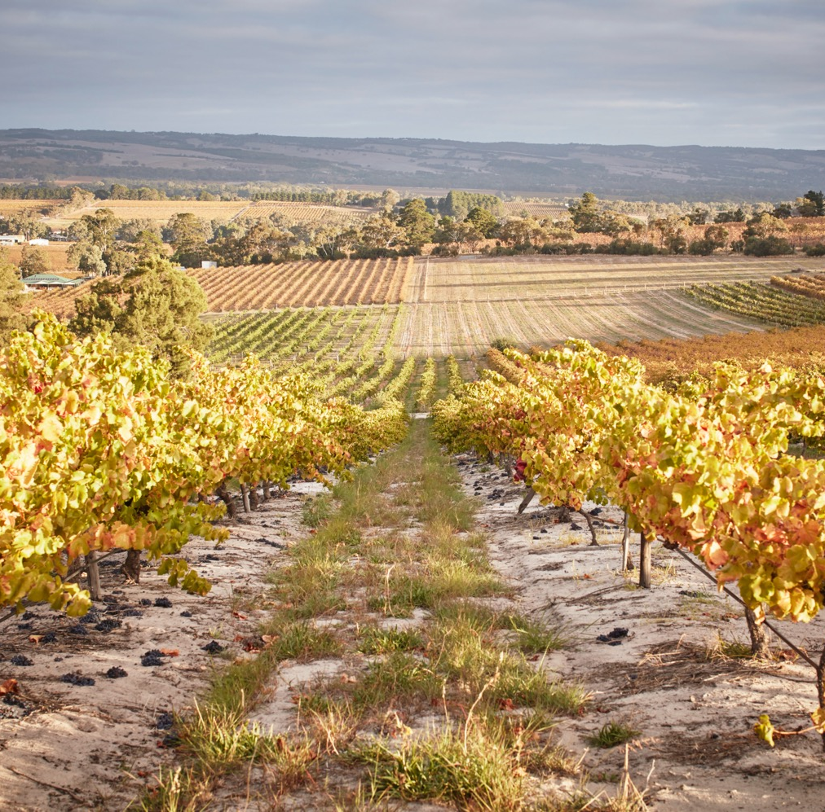
水資源保護
水的再利用與廢水管理
較為乾旱的地區依賴於水資源保護、水的再利用以及廢水管理。一些頗具創新精神的澳大利亞葡萄酒廠甚至已經建立起了自己的廢水回收設施
灌溉可能會大量消耗水資源。滴灌系統可用於最大限度地減少水資源浪費
Notes:
葡萄栽培與釀造過程需要消耗大量水資源。
葡萄酒生產者可通過以下方式顯著減少用水量：
– 開展用水審計
– 探索水資源迴圈利用機會
– 採用精准灌溉系統
– 管理土壤濕度
– 收集雨水
– 在保證水質前提下迴圈利用酒莊廢水
– 使用再生水
– 利用滴灌技術，通過細管根據實際需求緩慢地將水滴灌至土壤中或直接輸送至根系。

Slide 16
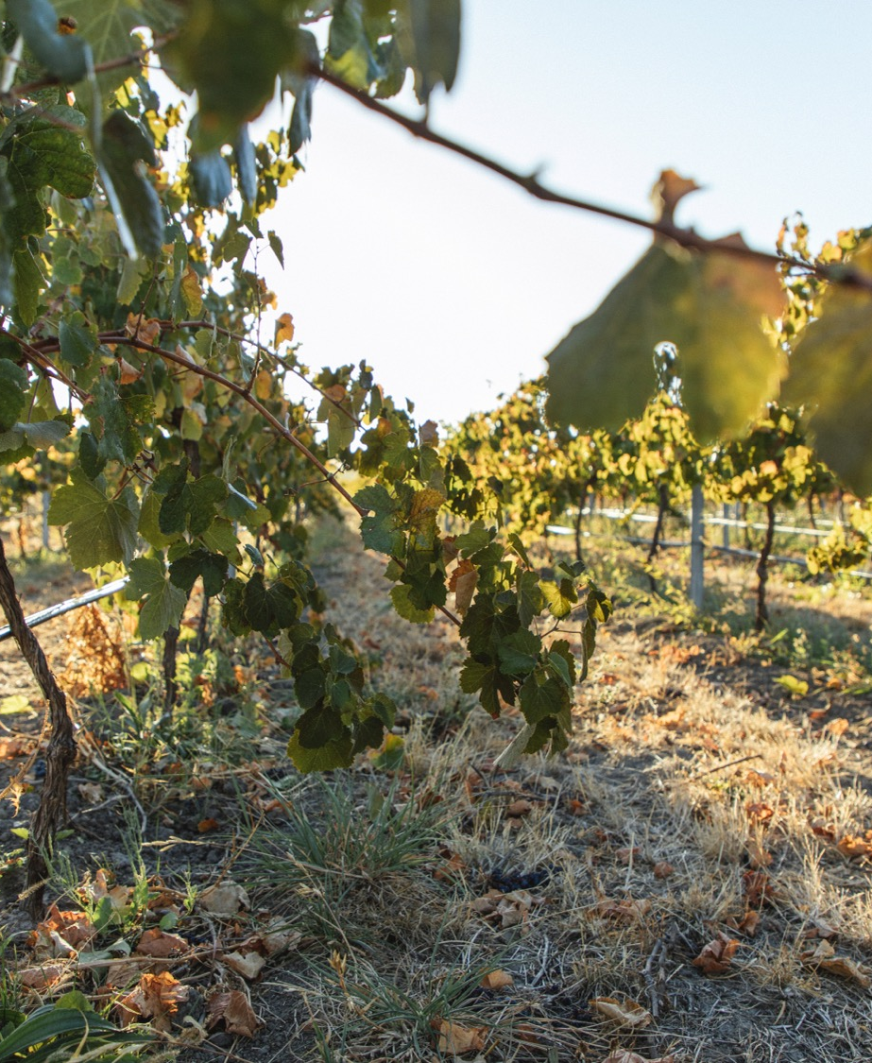
麥克拉侖谷
一項關於水資源管理與再利用的案例研究
麥克拉侖谷在水資源保護和再利用工作方面走在前列，已經有超過 25 年沒有使用噴灌或漫灌了。取而代之的是，它採用以下方式：
地下水蓄水層
地表集水壩，用於收集並儲存自然徑流帶來的水
經過處理的再生水，這些水通過管道從廢水處理設施引入

Slide 17
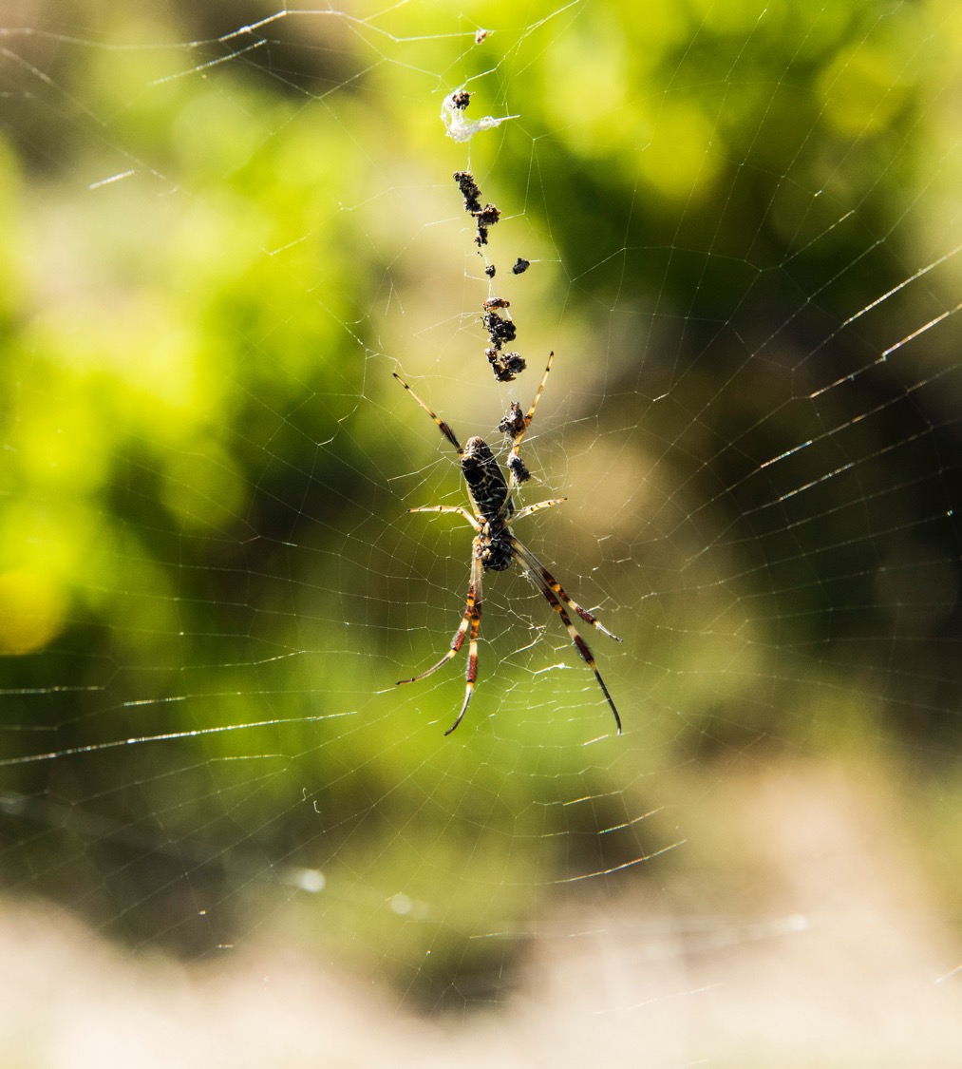
病蟲害綜合防治
(IPM) 策略
病蟲害綜合防治策略鼓勵有機種植者瞭解：
葡萄園害蟲的生命週期；
害蟲種群數量；
有益的寄生蟲及捕食性動物。

Slide 18
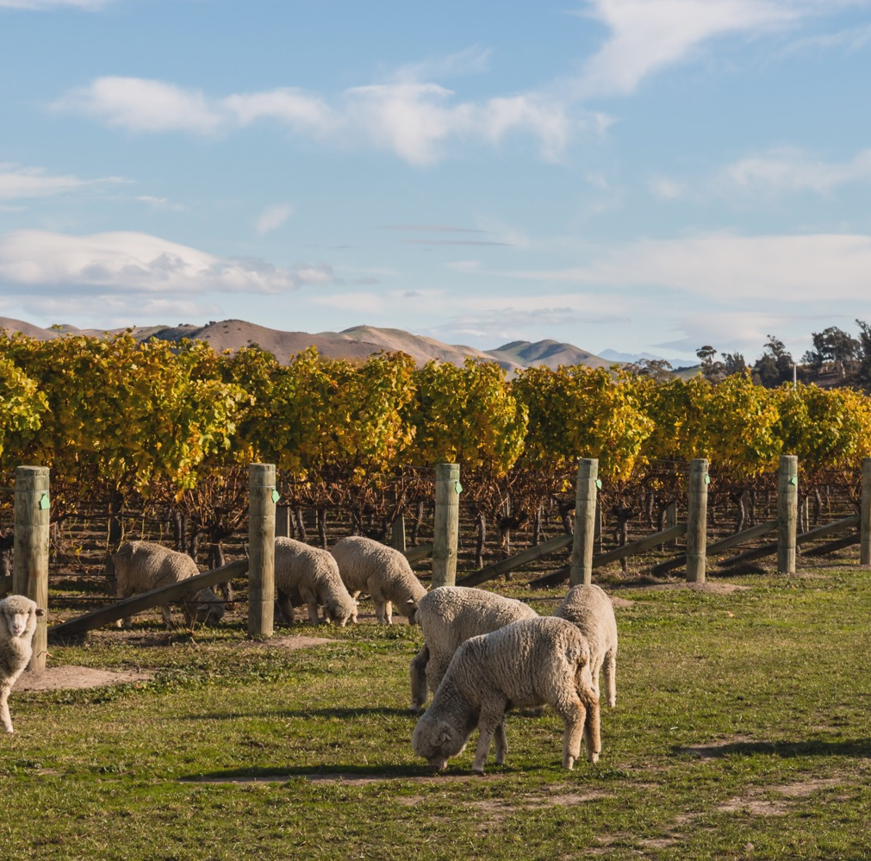
動物
放牧
控制雜草和冬季雜草的生長，這意味著可以減少除草劑的使用量
減少使用拖拉機噴灑除草劑和修剪雜草的需求，從而降低燃料消耗
可以利用動物糞便作為土壤改良劑和天然肥料
Notes:
儘管澳大利亞地處偏遠且檢疫流程嚴格，但灰黴病等本土病蟲害仍會嚴重影響葡萄產量、果實品質與葡萄酒品質，因此仍需採取防治策略。
其中一項策略是在葡萄園中引入動物放牧。
其他措施包括停止使用廣譜殺蟲劑，僅在受疫情影響最嚴重區域進行針對性噴灑，以及在噴灑作業期間監測氣象條件（包括氣溫、風速和濕度）。

Slide 19
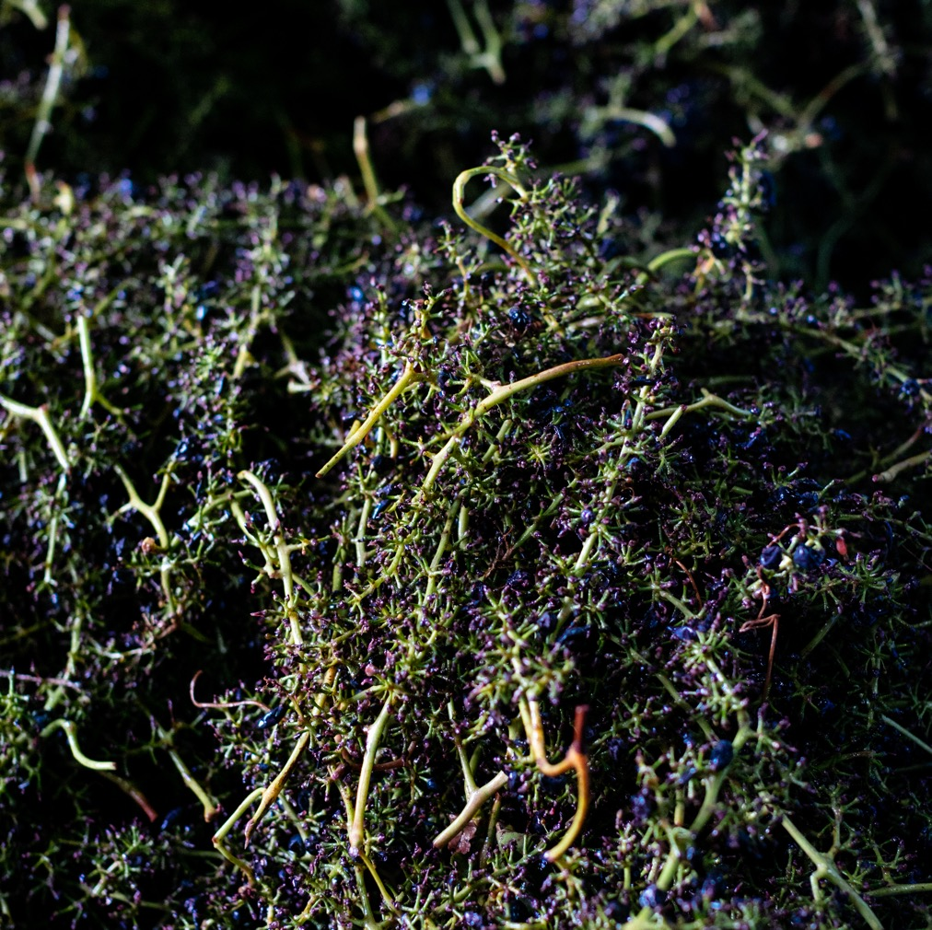
回收
與再利用
葡萄酒廠可通過妥善處理以下廢棄物來最大程度減少填埋垃圾：
玻璃廢棄物
紙板
紙張
有機固體殘渣
廢金屬
電子廢棄物
Notes:
除廢水迴圈及其他再利用措施外，酒莊和葡萄園還可通過可持續方式處理多種物料，最大限度減少送往填埋場的廢棄物。

Slide 20
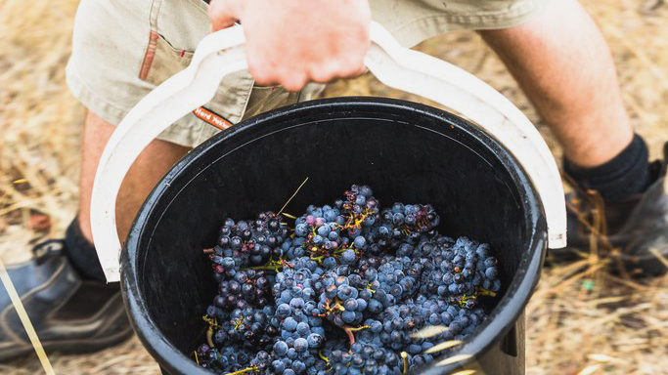
案例
研究
Notes:
接下來列舉部分踐行“綠色”葡萄種植或釀酒技術的具有示範意義的澳大利亞酒莊案例。

Slide 21

Temple Bruer是如何
實現碳中和的
改用輕質
葡萄酒瓶
安裝
太陽能
電池板
葡萄酒
在葡萄園內部及其周邊
種植樹木和本地植被
提高葡萄酒莊辦公室空調的最低溫度設定值
TEMPLE BRUER
停止通過空運
向海外經銷商發貨
減少
製冷
需求
Notes:
布魯寺（Temple Bruer）酒莊位於蘭好樂溪（Langhorne Creek），是澳大利亞僅有的幾家100%有機認證且實現碳中和的酒莊之一。
酒莊引以為豪的是，它通過自身行動盡可能維持這一地位，專注於從葡萄園管理到葡萄酒送達消費者全過程的環保實踐。

Slide 22
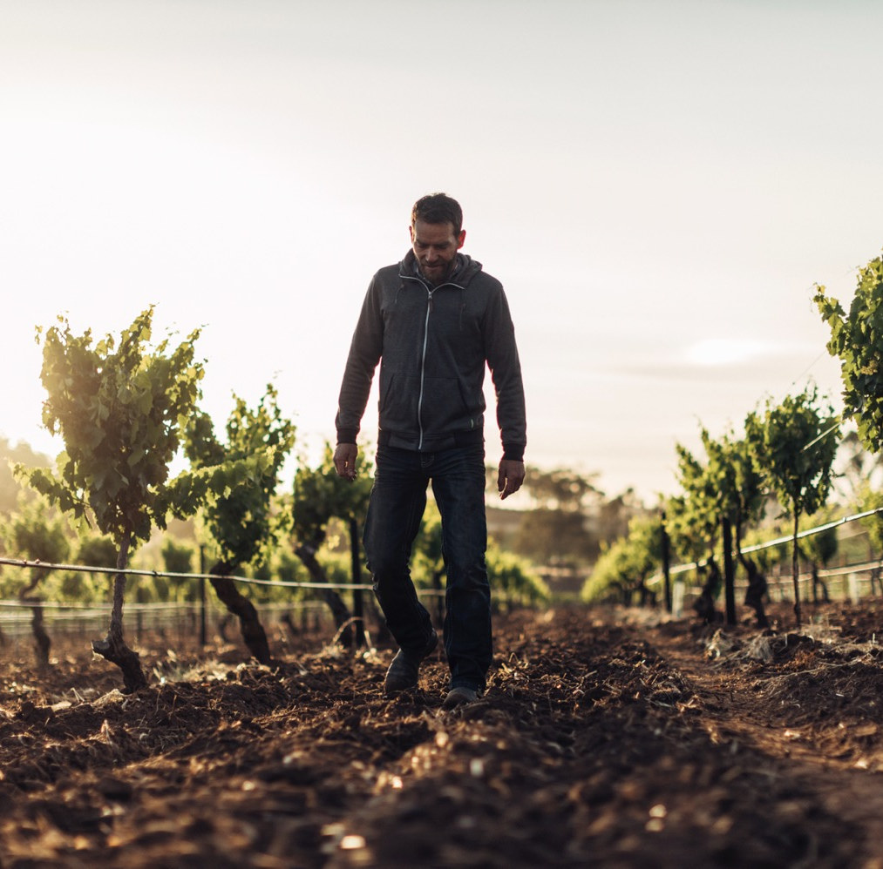
Kalleske
在葡萄園裏
實施的
有機及自然動力法舉措
採用機械方式控制雜草，不用化肥，以自然方式滋養葡萄藤
在土壤中使用堆肥和天然肥料（海帶及岩粉）
將自然動力製劑施用於土壤和葡萄藤上
使用天然噴霧劑，而非殺菌劑或殺蟲劑
Notes:
克拉斯（Kalleske）是巴羅薩穀（Barossa Valley）最古老的有機認證/生物動力法認證葡萄園與酒莊。
其釀酒理念聚焦於土壤健康、葡萄藤健康、果實品質與最少干預之間的關聯，以此生產優質葡萄酒。
從生物動力法角度出發，克拉斯（Kalleske）監測月相變化，力求在適宜的月相條件下進行葡萄採收和葡萄酒換桶操作。
酒莊還安裝了太陽能發電系統，其發電量足以覆蓋整個酒莊的用電需求。
在水資源管理方面，酒莊也採取了相應的環保方案，利用25萬升的雨水儲罐收集酒莊建築與葡萄園棚屋的雨水。

Slide 23

Kalleske
在酒莊採取
傳統、儘量減少干預
的方法
不添加單寧、酶或澄清劑
通過換桶自然澄清葡萄酒，且不進行過濾
葡萄酒
KALLESKE
依靠天然酵母進行主發酵，依靠天然乳酸菌進行蘋果酸 - 乳酸發酵

Slide 24
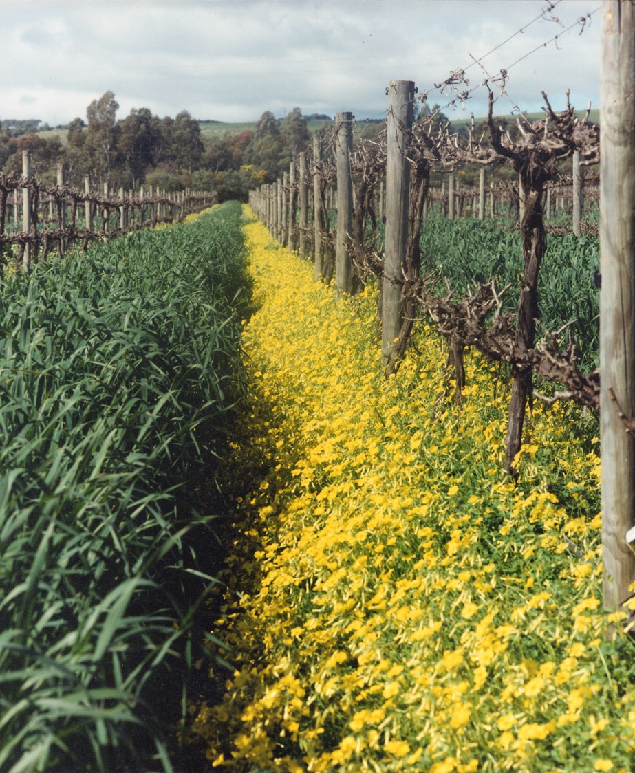
Battle of Bosworth
的有機轉換過程
按照在合成化肥和農藥出現之前的方式經營其葡萄園
使用酢漿草（一種可用於除草的花卉）進行雜草治理
採用經過改良的葡萄園機械設備以提高效率並減少對環境的影響
已經進行了大規模的植被恢復工作，清除了有問題的物種，並重新種植了本地植物
圖片由喬奇·博斯沃思（Joch Bosworth）提供
Notes:
麥克拉倫穀（McLaren Vale）的博斯沃思戰役酒莊（Battle of Bosworth）種植了多個品種的葡萄藤，這些藤蔓獲得ACO有機認證已超過了數十年的時間。
博斯沃思戰役酒莊耗時四年才通過有機認證，期間需接受年度審核及隨機產品抽樣檢測。
（酒莊種植的）酸漿草（Soursob）是一種明黃色的觀賞花卉，有助於雜草管理，並與葡萄藤形成良性互補：它在葡萄藤休眠期吸收水分，而待夏季葡萄藤需水增多時自然枯萎。

Slide 25
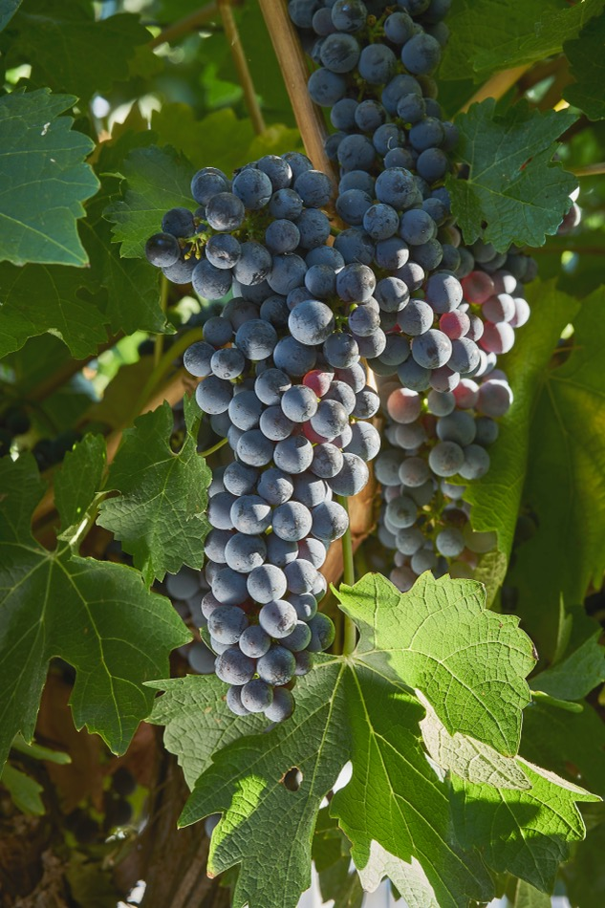
2003
2006
獲得有機認證並轉用自然動力農法進行種植。
自願購買碳信用額
抵消其碳足跡
CULLEN
的環保歷程時間表
1998
2004
2014
轉而採用有機葡萄栽培法，實施排水系統建設、堆肥以及種植覆蓋作物等舉措。
首個葡萄園（Cullen）獲得了自然動力農法認證；第二個葡萄園（Mangan）於 2008 年獲得該認證。
安裝了一個 45 千瓦的太陽能系統，該系統能滿足Cullen酒莊相當大比例的平均能源消耗。
Notes:
瑪格麗特河（Margaret River）的庫倫酒莊（Cullen Wines）致力於在業務的各個層面實現可持續發展，並已穩步實施多項舉措，以降低其葡萄栽培與釀酒實踐對環境的影響：
– 大部分酒款使用減碳酒瓶。
– 採購本地紙板包裝以減少運輸距離。
– 實施垃圾分類以利用當地廢棄物回收專案。
庫倫（Cullen Wines）對酒莊與葡萄園採取生物動力法及最低干預方式，具體包括：
– 全部酒款均採用自然發酵工藝。
– 維護一座生物動力法蔬菜園，專供餐廳使用。

Slide 26
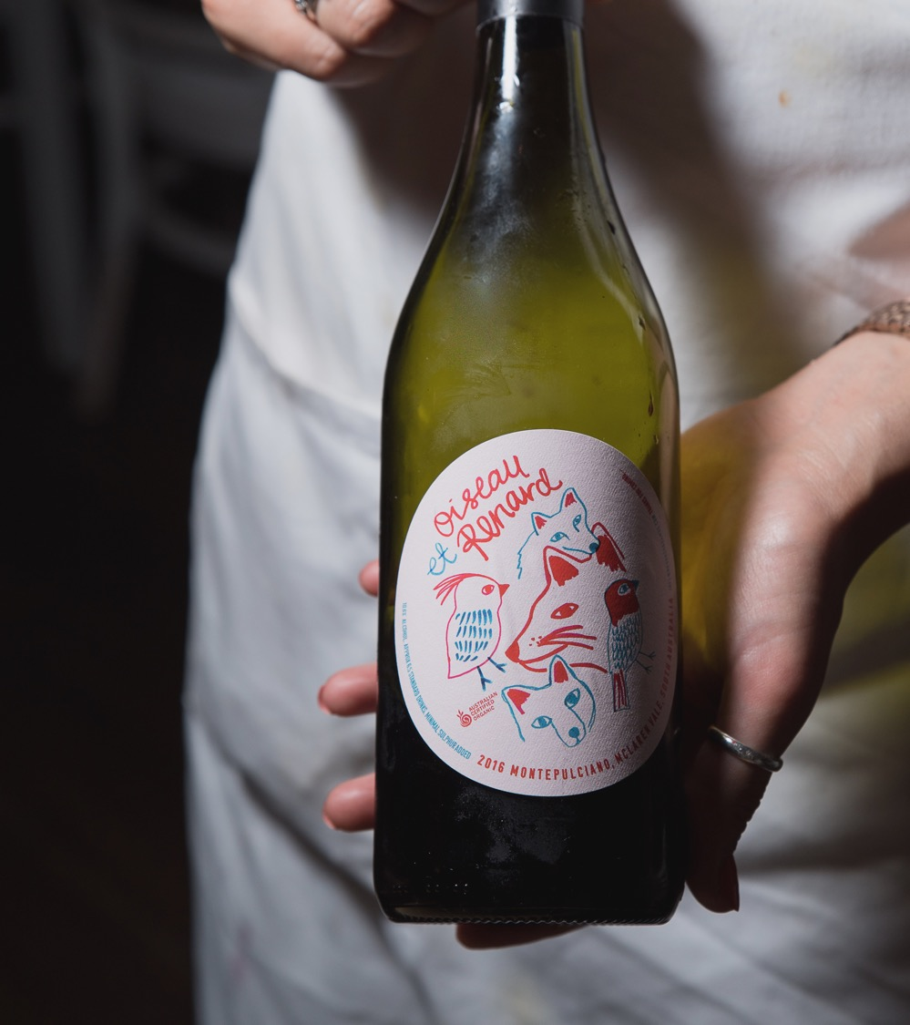
澳大利亞
替代性葡萄品種
的興起
Arneis
阿內斯
Barbera
巴貝拉
Fiano
菲亞諾
Gamay
加美
Grüner Veltliner
綠維特利納
Montepulciano
蒙特布查諾
Nebbiolo
內比歐羅
Nero d’Avola
黑阿沃拉
Sangiovese
山吉歐維榭
Tempranillo
田帕尼優
Touriga Nacional
多瑞加
Vermentino
維蒙蒂諾
Notes:
“替代性品種”指並非澳大利亞廣泛種植的主流葡萄品種。
需要注意的是，並非所有替代品種葡萄酒均屬有機、生物動力法或其他認證酒。
釀酒師正日益關注替代品種——這既為消費者提供了更多選擇，又豐富了澳大利亞多元的葡萄栽培版圖。
創新型釀酒師還致力於探索這些品種是否更適應澳大利亞的環境與氣候特徵，從而實現更環保的生產方式。

Slide 27
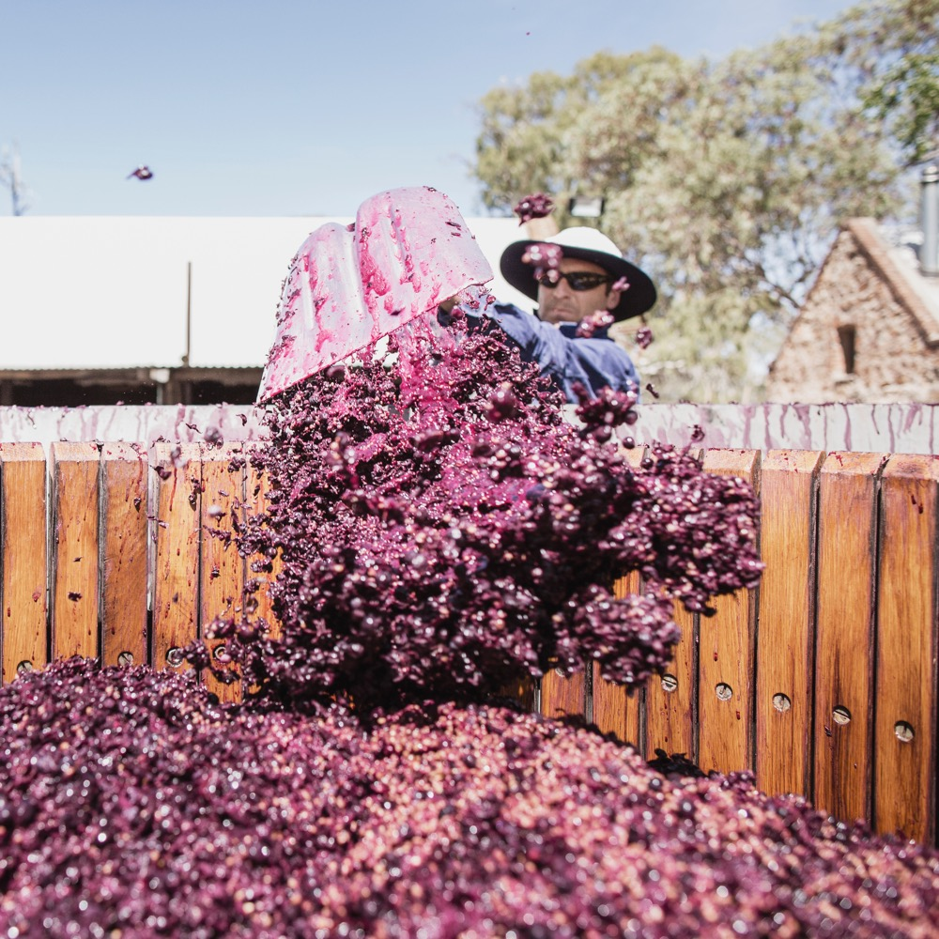
確保澳大利亞
傳承數代的葡萄園、葡萄栽培業
以及葡萄酒釀造業
能夠經久不衰，
並在未來歲月中
持續煥發生機。
Notes:
葡萄酒消費者與生產商正日益追求葡萄酒的真實性、個性化與風土表達。
在此背景下，越來越多的酒莊調整葡萄栽培方式，轉向更環保的實踐（如有機或生物動力法）。這些實踐措施有利於確保澳大利亞世代傳承的葡萄園、葡萄栽培與釀酒技藝得以延續。
隨著澳大利亞釀酒師對本地風土認知的持續深化，以及消費者對葡萄酒品質與多元化需求的提升，澳大利亞葡萄酒的未來將由充滿探索精神的釀酒師引領——他們始終尋求創新路徑，並保持著對傳統技藝的反思。

Slide 28

謝謝大家
Notes:
如需更多課程訊息、工具與資源，請造訪：www.australianwinediscovered.com。
如有任何諮詢需求，歡迎 Email 至：discovered@wineaustralia.com。

